Slide 1


ESCUELA SUPERIOR POLITÉCNICA DEL LITORAL
Facultad de Ciencias Humanísticas y Económicas
TESIS DE GRADO
“PLAN PILOTO DE AUTOGESTIÓN PARA CUBRIR EL DÉFICIT DEL HOSPITAL IESS DE DURÁN: CONCESIÓN DE SERVICIOS MÉDICOS AL PÚBLICO EN GENERAL”
Presentado por:
Aracely Jurado Bunces
Guayaquil – Ecuador
- 2008 -

Slide 2
PLAN PILOTO DE AUTOGESTIÓN PARA CUBRIR EL DÉFICIT DEL HOSPITAL IESS DE DURÁN: CONCESIÓN DE SERVICIOS MÉDICOS AL PÚBLICO EN GENERAL
Este Plan Piloto de Autogestión consiste en la implementación de un seguro privado para las personas no afiliadas; pero para lograr esto se debe disminuir las debilidades actuales con las siguientes estrategias:
Disminución del tiempo de consultas en el horario diurno
Implementación del horario nocturno

Slide 3
1. LA SEGURIDAD SOCIAL Y SU SITUACIÓN SOCIOECONÓMICA
1.1.SITUACIÓN ACTUAL Y NORMAS GENERALES
El IESS fue creado por decreto ejecutivo en 1926 en la presidencia de Isidro Ayora. En 76 años de funcionamiento ha tenido una cobertura en sistemas de afiliación de alrededor del 17.5% con relación de dependencia laboral.
De una población país actual proyectada por el INEC al año 2006 que es un periodo concluido, el Ecuador tendría 12.156.608 habitantes, en el que se han excluido los 1.500.000 ecuatorianos que han emigrado al exterior. IESS aproximadamente tiene afiliado a una población de 2.500.000 habitantes, de este total, la ciudad de Guayaquil aporta con 419.078 afiliados.
Como norma general el IESS basa sus afiliaciones en la Aportación obligatoria de la clase salariada de todo tipo con relación de dependencia con un aporte del 9.35% y del 7.5% del trabajador solo sobre el salario básico

Slide 4
1. LA SEGURIDAD SOCIAL Y SU SITUACIÓN SOCIOECONÓMICA
1.1.SITUACIÓN ACTUAL Y NORMAS GENERALES
Si bien es cierto la atención que se les brinda a los beneficiarios del sistema de Seguridad Médico Social, al momento de optar por alguna asistencia médica en la red de centros de salud y hospitales con que cuenta el IESS es gratuita, tanto para consultas externas, laboratorios y hospitalización, en el plano real, esto no es así, ya que el afiliado como norma general el IESS basa sus afiliaciones en la Aportación obligatoria de la clase asalariada de todo tipo con relación de dependencia con un aporte del 9.35% y del 7.5% del trabajador solo sobre el salario básico.

Slide 5
1.1.SITUACIÓN ACTUAL Y NORMAS GENERALES
El Instituto Ecuatoriano de Seguridad Social recibe ingentes recursos por las aportaciones que recibe de su gran masa de afiliados, por ende cada uno de los hospitales y centros de salud en contrapartida, se ven en la necesidad de realizar cálculos de facturación por tipo de beneficiarios con el objetivo de tener un esquema de ingreso por pacientes atendidos en cada unidad médica.

Slide 6
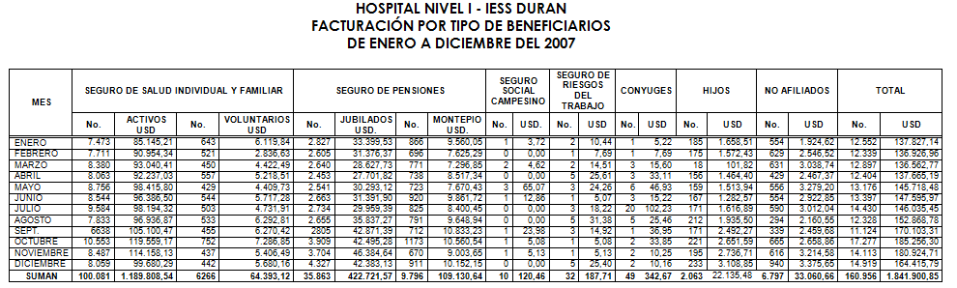

Slide 7
1.2 ORGANIZACIÓN EN EL ÁREA DE LA SALUD
Hospitales del III Nivel – referencia zonal
Hospitales del II Nivel – referencia subregional o provincial
Hospital del I Nivel – referencia cantonal IESS Durán
Centros de Atención Ambulatoria . Referencia local (Dispensario Tipo A y Tipo B)
Unidades de Atención Ambulatoria (Dispensario Tipo C)

Slide 8
1.2.3 ESTRUCTURA ORGÁNICA HOSPITAL IESS DE DURÁN
Órgano de Dirección
Unidad de Servicio al Asegurado
Subgerencia Financiera
Subgerencia de Servicios Generales
Unidad de Enfermería
Unidad de Asistencia Administrativa
Comité de Coordinación y Asesoría

Slide 9
Estructura funcional y física
Actualmente el Hospital del IESS-Durán, dentro de su infraestructura física, mantiene 8 divisiones: 6 áreas de especialidades de atención médica, un centro de rehabilitación física y otro quirúrgico-obstétrico, sin embargo, la capacidad instalada del hospital no está siendo explotada en sus totalidad, ya que en este centro de salud no se da atención, en lo que concierne a consultas externas, así como a nivel de cirugía, en horarios nocturnos, generándose un lucro cesante, debido a la capacidad ociosa e inutilizada de sus instalaciones

Slide 10
2. ANÁLISIS DE LOS DATOS OBTENIDOS EN EL HOSPITAL DEL IESS DE DURÁN
2.1. METODOLOGÍA DE LA IDENTIFICACIÓN DEL PROBLEMA
Para identificar el problema de investigación planteado se realizó entrevistas a médicos especialistas y personal de enfermería del Hospital y se aplicó un cuestionario tanto a los médicos como a la población del cantón Durán que mantienen familiares - pacientes del Hospital.

Slide 11
2.1.1 ANÁLISIS DEL CUESTIONARIO APLICADO A MÉDICOS DE PLANTA
Universo = 37 personas (9 médicos y 18 enfermeras)
Se realizaron las siguientes preguntas:
¿Cuántas horas a la semana cubre usted la consulta externa y de cirugía? – 4 horas -
¿Cuántos pacientes aproximadamente ve en su consulta externa al día? – 30 pacientes -
¿Qué porcentaje son probables candidatos a las cirugías ambulatorias? – más del 70% -
¿Qué porcentaje de pacientes aproximadamente llegan a su consulta general para cirugía ambulatoria ya con diagnóstico quirúrgico? – más del 70% -
¿Cuál sería el tiempo ideal entre diagnóstico y cirugía? – 1 semana –
¿Cuántas cirugías ambulatorias realiza usted en una semana típica? – más de 10 –
¿ Cómo programaría su día quirúrgico ? – 1 cirugía larga y 2 pequeñas
¿Cuál es la principal causa para que usted suspenda una cirugía ambulatoria? – falta de preparación del paciente y falta del personal médico

Slide 12
2.1.2 ANÁLISIS DEL CUESTIONARIO APLICADO A PERSONAL DE ENFERMERÍA
¿ Cómo es el servicio prestado por la forma de llevar la cirugía ambulatoria? – bueno –
¿Como son los médicos cirujanos que cubren el área de quirófano? – regular –
¿ Que tipo de capacitación cuenta el personal médico ? – Bueno –
Calificación del aspecto técnico del área de cirugía ambulatoria – Bueno –
¿Cuál es el principal factor para que se suspendan las cirugías? - Problema del paciente –
¿El personal de cirujanos es suficiente para cubrir toda el área de quirófanos? – Bueno –
¿Se justifica la contratación de otro cirujano para los dos turnos del hospital? – SI -

Slide 13
2.1.4 DIAGNÓSTICO GENERAL DE CAUSAS
Incumplimiento de los horarios de atención al afiliado,
Excesos de tiempos en las consultas,
Falta de un parqueo para afiliados y trabajadores,
Negligencia en el personal de servicios,
Falta de Incentivos al personal

Slide 14
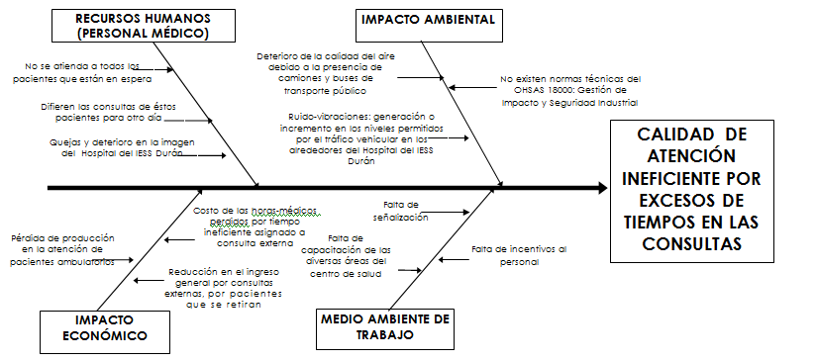
DIAGRAMA CAUSA - EFECTO

Slide 15
3. ESTUDIO DE MERCADO DE LOS SERVICIOS MÉDICOS POR AUTOGESTIÓN
3.1 ANÁLISIS DE LA DEMANDA DEL SERVICIO MÉDICO DEL HOSPITAL DEL IESS DURÁN
La demanda de los servicios médicos del IESS – Durán tiene que estar basada en la población circundante a este centro médico del seguro social, la cual está ubicada en el sector sureste del cantón Durán, específicamente en la línea final de la Parroquia que une a las ciudadelas Abel Gilbert Pontón y Primavera II, la cual según el censo de la Dirección de Ordenamiento e Infraestructura Territorial del Municipio de Durán, concentraba hasta el año 2007 una cantidad de 500.000 habitantes, de los cuales un 32,19% de esta Parroquia, es decir 160.956 están afiliados en sus diferentes rubros al seguro médico social del IESS.

Slide 16
3. ESTUDIO DE MERCADO DE LOS SERVICIOS MÉDICOS POR AUTOGESTIÓN
3.1 ANÁLISIS DE LA DEMANDA DEL SERVICIO MÉDICO DEL HOSPITAL DEL IESS DURÁN
Es importante recalcar que de toda esta población afiliada y que vive en el cantón Durán, no todos asisten fielmente al centro médico IESS-Durán, también acuden a la ciudad de Guayaquil, al Hospital General Teodoro Maldonado Carbo de la misma institución ya que este se encuentra a solo 40 minutos del Cantón, el cual ofrece determinadas especialidades médicas que el centro médico IESS-Durán no mantiene dentro de sus servicios como son: Cirugía Plástica, vascular, infectología, endocrinología, gastroenterología, hematología, nefrología, neonatología, neumología, neurocirugía, obstetricia, entre otros, que suman 19 especialidades más, que no están a disposición del IESS-Durán.

Slide 17
3.2 DETERMINACIÓN DE LOS POTENCIALES DEMANDANTES DEL SERVICIO MÉDICO POR AUTOGESTIÓN DEL HOSPITAL DEL IESS DURÁN
POTENCIALES DEMANDANTES DEL AUTOSEGURO
Población no afiliada
Mayores a 18 a 40 años
PEA del Cantón Durán
Estrato social: Medio en adelante

Slide 18
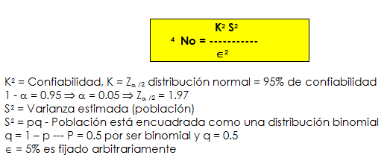
3.2.1 LA MUESTRA, TAMAÑO Y POBLACIÓN POTENCIAL
Población = personas no afiliadas del cantón Durán = 960 personas
Muestra: (Fórmula para cuando es conocida la desviación estándar de la población)

Slide 19



3.2.1 LA MUESTRA, TAMAÑO Y POBLACIÓN POTENCIAL

Slide 20
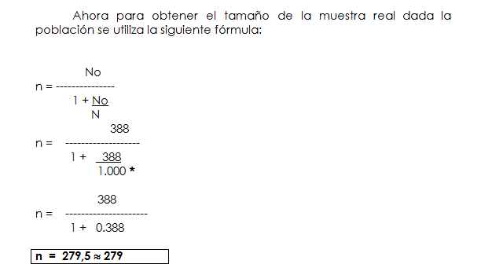
* Población de los estratos medios, medio alto y alto, grupo objetivo de la muestra

Slide 21
3.2.2 LA ENCUESTA-SERVICIO Y OPINIÓN DE LA POBLACIÓN DE DURÁN A ACERCA DEL SEGURO MÉDICO A IMPLEMENTARSE
El cuestionario se aplicó a población no afiliada o a estudiantes del cantón Durán (apéndice No. 3), cuyas edades fluctúan entre 18 a 40 años de edad y que serían los potenciales demandantes del autoseguro médico que se quiere aplicar como plan piloto en el Hospital IESS-Durán, dicha población normalmente están relacionados a los estratos socioeconómicos medio en adelante y con ingreso per cápita básico de la PEA ($200), utilizando un muestreo aleatorio simple. El análisis dio los siguientes resultados:

Slide 22
RESULTADOS
Preguntas No. | Valor absoluto
1. Población que posee seguro de salud | Si | No
 | 59 | 220
2. Compañias aseguradoras a las que est{an afiliados | Público | Privado | No tiene seguro
 | 106 | 59 | 114
3. Tipo de plan que posee la población | Familiar | Corporativo | Individual
 | 117 | 22 | 140
4. Formas de pago en los contratos de seguro | Mensual | Semestral | Trimestral | Anual
 | 173 | 39 | 42 | 25
5. Rangos de valores que la población paga | $30 a $59 | $60 a $89 | $90 a $120
 | 165 | 64 | 50
6. Tipo de atención que brindan las aseguradoras | Muy buena | Buena | Regular | Pésima
 | 106 | 89 | 78 | 6
7. Conformidad de los costos de los seguros ofertados | Total. de acuerdo | Parcial. de acuerdo | Total. en desacuerdo | Parcial. en desacuerdo
 | 53 | 59 | 47 | 120
8. Deseo de la población de poseer un autoseguro | Si | No
 | 159 | 120
9. Deseo de la población de adquirir un autoseguro médico del IESS | Si | No
 | 246 | 33
10. Servicio que la población gustaría contratar | Atención las 24 h/dia | Atención en todas las especialidades | Servicio de desc. en farmacias | Servicio ambulancia
 | 53 | 61 | 92 | 73
11. Convenios de desembolsos en dos partes | Total. de acuerdo | Parcial. de acuerdo | Total. en desacuerdo | Parcial. en desacuerdo
 | 134 | 81 | 28 | 36
12. Cobertura del seguro | $1500 a $4000 | $4000 a $8000 | $8000 a $10.000
 | 103 | 114 | 61
13. Tiempo de validez del seguro médico | 1 año | 2 años | Otros
 | 81 | 100 | 98

Slide 23

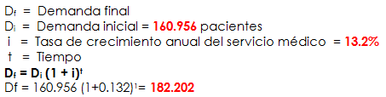
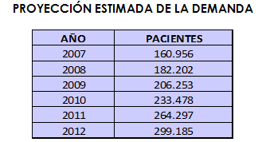
3.2.3 PROYECCIÓN DE LA DEMANDA POR AUTOGESTIÓN DEL HOSPITAL DEL IESS DURÁN
La tasa de crecimiento de la producción de consulta externa de los servicios médicos de este centro de salud del Seguro Social, el cual bordea el 13.2%. Sobre la base de esta premisa se utilizará la fórmula para la obtención de la demanda futura (Interés compuesto)

Slide 24
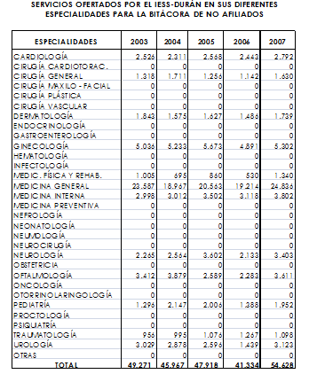
3.3 OFERTA ACTUAL DEL SEGURO MÉDICO DEL HOSPITAL ANALIZADO

Slide 25
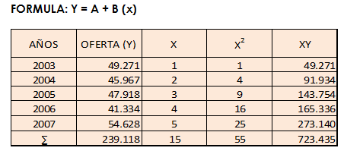
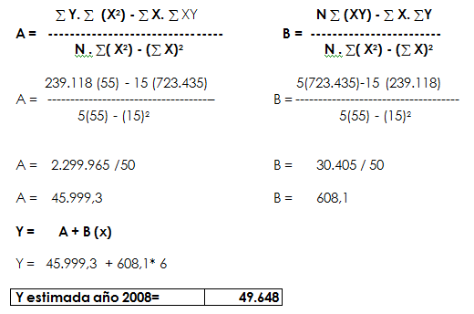
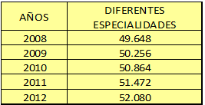
3.3.1 PROYECCIÓN DE LA OFERTA DE ESTOS SERVICIOS
Proyección estimada de la oferta

Slide 26
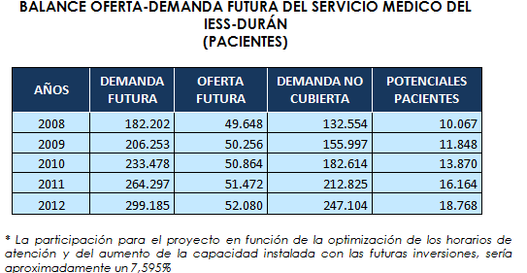
3.4 RELACIÓN OFERTA-DEMANDA DEL SEGURO MÉDICO
El balance oferta demanda técnicamente demuestra que existe un déficit de población asegurada y no asegurada en el cantón Durán que no está siendo atendido

Slide 27


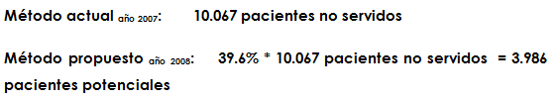
¿Cómo cubrir la demanda no atendida?
Disminuir tiempo de consulta en los horarios diurnos
Implementación del horario nocturno (4pm – 8pm)
Para cubrir la otra demanda no cubierta de los 6.081 personas

Slide 28
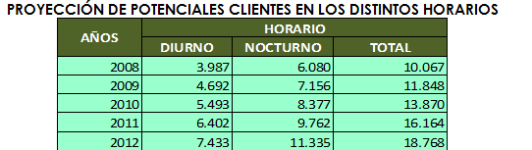
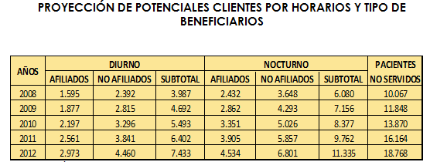

Slide 29
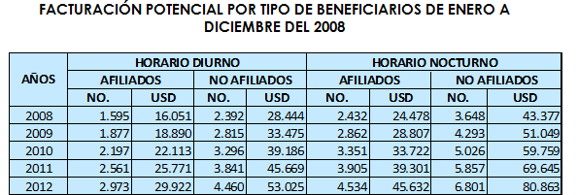
COSTO PROMEDIO X CONSULTA AFILIADOS | 10,06
PRECIO X MENSUALIDAD NO AFILIADOS | 11,89

Slide 30
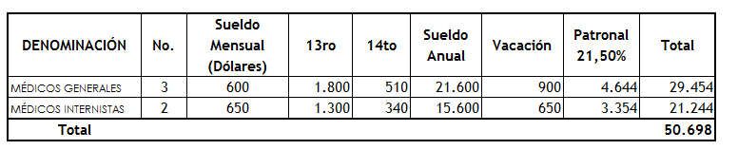
Con el objetivo de desahogar la presión de atención a pacientes (demanda no cubierta); que tiene esta dependencia, se ha previsto la contratación para el horario nocturno (de 4 pm a 8 pm)

Slide 31
4.3.1 EN CUANTO A LA COBERTURA
A QUIÉN CUBRE EL PLAN
Al contratante, sea éste persona natural o estudiante varón y/o mujer mayor de 18 años y hasta 40 años.
QUÉ COBERTURA OFRECE EL PLAN
Servicios Médicos prestados por Médicos de la Red del Hospital IESS-Durán.
Servicios Hospitalarios del Hospital IESS-Durán.
COMÓ SE HACE USO DE LOS SERVICIOS MÉDICOS AMBULATORIOS
Acudo a los Médicos Primarios de la consulta externa del Hospital IESS-Durán
Presento el carné que me identifica como afiliado del plan.
El Médico proporciona un Reporte de diagnóstico, el cual deberé firmar.
Si es necesario que el padecimiento sea tratado por un médico especialista, el médico Primario extenderá una receta.
De requerir exámenes de laboratorio o rayos x, el médico extenderá una receta.
Para estar cubiertos, los exámenes y/o diagnósticos deben realizarse en el Laboratorio clínico del Hospital IESS-Durán.

Slide 32
CUÁNTO SE DEBE PAGAR POR LOS SERVICIOS MÉDICOS Y HOSPITALARIOS CUBIERTOS POR EL PLAN
El afiliado al plan de autogestión se les cobrará un valor individual de $ 11,89, tanto para personas naturales como para estudiantes.
La afiliación es personal e individual y no toma en cuenta al grupo familiar por el mismo costo.
FORMAS DE PAGO
Mensual: En la pagaduría del Hospital de IESS-Durán.
Semestral: Se aplica un 5% de descuento
Anual: Se aplica un 10% de descuento

Slide 33
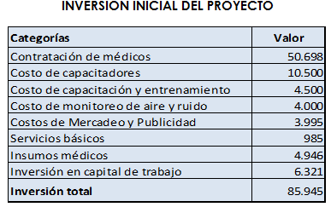
4.3.2 INVERSIÓN DE LA PROPUESTA
Financiamiento: se basará en la obtención de recursos propios, en el que se asentará el sustento y mantención del seguro médico del autogestión privada ejecutado como plan piloto se lo codificará en base los ingresos que por $ 112.351 ingresarán a la arcas del Hospital IESS-Durán por concepto de los ingresos de los potenciales nuevos beneficiarios del plan de autogestión por un monto de $ 71.822 y un segundo rubro por optimización de los horarios de atención por un valor de $ 40.529.

Slide 34
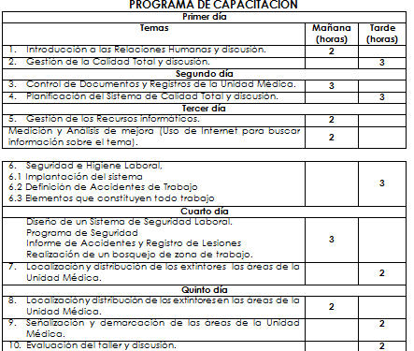

Slide 35
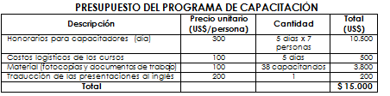
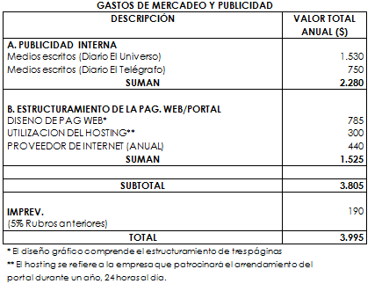

Slide 36
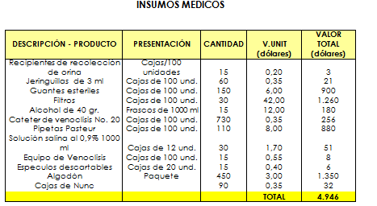

Slide 37
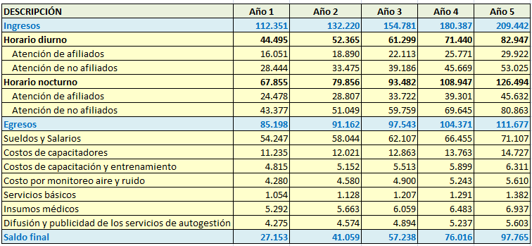
4.5 ANÁLISIS COSTO- BENEFICIO

Slide 38
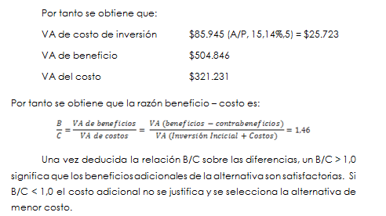
4.5 ANÁLISIS COSTO- BENEFICIO

Slide 39
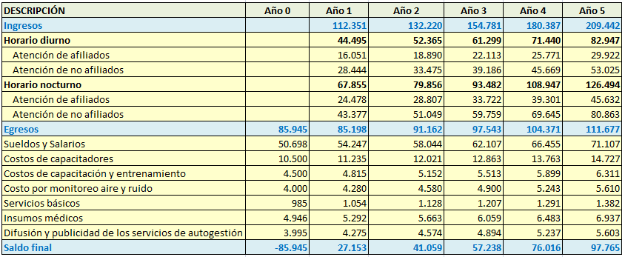

4.6 ANÁLISIS DE TIR Y VAN DEL PROYECTO

Slide 40
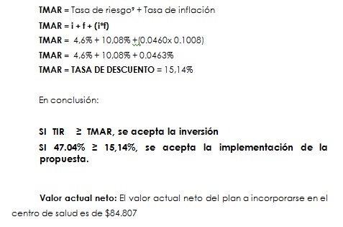
4.6 ANÁLISIS DE TIR Y VAN DEL PROYECTO

Slide 41
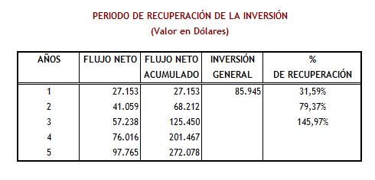
Factor de Recuperación de Capital
Los flujos netos de fondos que arroja la operación del servicio médico por autogestión del IESS-Durán, los cuales son positivos, permiten recuperar el capital en el tercer año de vida útil del proyecto, lo que involucra que la factibilidad es efectiva y altamente rentable. El porcentaje de recuperación de la inversión se da en el tercer año de operación con el 145,97%

Slide 42
4.7 VENTAJAS Y DESVENTAJAS EN LA APLICACIÓN DE LA PROPUESTA
VENTAJAS:
  Se podrá cubrir el déficit actual de atención a los propios afiliados al sistema de seguridad social.
  Se optimizarán los actuales recursos de la planta médica con que cuenta el Hospital IESS-Durán.
  Los únicos costos a invertirse por efecto de la aplicación del nuevo sistema, sería los de capacitación al personal médico, en las áreas de informática.
  Se podrá incorporar pacientes no afiliados al sistema, a los cuales se los denominarán afiliados por autogestión, a un sistema individual para personas naturales y/o estudiantes.
  Ingresarán valores económicos adicionales a las arcas del Hospital IESS-Durán por efecto de los nuevos contratantes al sistema, los que pagarán una módica cuota para los dos primeros años de $ 11.89 mensual por concepto de seguro médico.
  Se desarrollarán inversiones institucionales por el valor $1.300.000; las cuales ya están firmadas por el Directorio del IESS y en desarrollo físicos en los actuales momentos (28 de abril del año 2008).
  Se readecuarán las instalaciones actuales y se incorporarán nuevas construcciones tales como un pabellón de dos plantas, donde funcionarán las áreas de hospitalización, quirófano y emergencia

Slide 43
4.7 VENTAJAS Y DESVENTAJAS EN LA APLICACIÓN DE LA PROPUESTA
DESVENTAJAS
  Habrá que pedir al directorio del IESS aprobación de un estatuto para la creación de un sistema paralelo de autogestión de servicios médicos como plan piloto únicamente para el Hospital del IESS-Durán.

Slide 44
CONCLUSIÓN
Es innegable que de la investigación desarrollada en las instalaciones y procedimientos que utiliza el IESS-Durán en el área de consulta externa, se llega a la conclusión de que el mayor problema que se suscita en éstas dependencias, es la calidad de atención ineficiente por excesos de tiempos en la consulta externa, esto se debe a que en ésta área no existe una programación técnica del proceso atención ambulatoria, generándose altos cuellos de botella en las tasas de arribo de los pacientes, mucho de los cuales no pueden ser atendidos por el centro médico, generándose inconvenientes de imagen para la institución y de ingreso para las arcas del Instituto Ecuatoriano de Seguridad Social

Slide 45
RECOMENDACIONES
Una vez analizada la situación actual, en el que se desarrolla el área de consulta externa, basada en modelos de organización y métodos, se pudo establecer que se pueden bajar los tiempos del proceso de atención ambulatorio al paciente de 70.1 min. a 42.7 min. En base a estudios de tiempo y movimiento durante los dos turnos que mantiene el centro médico del sur, lográndose con esto poder cubrir el déficit de atención a pacientes que no pueden ser atendidos y a su vez lograr un costo beneficio positivo para la institución
La implantación a corto plazo de la metodología de reingeniería de los horarios de atención necesariamente, para evitar las listas de espera en el rubro de consultas externas y en base a esto poder incorporar a una demanda no cubierta o no atendida asignada a ésta unidad médica, representaría menores pérdidas (humanas y económicas) para el hospital e imagen de la institución.
Concienciar a la línea de servicios, es decir, a la jefatura y equipos de la unidad médica, que las medidas de optimización de tiempos en la consulta externa ambulatoria, se la realiza con el objetivo de cubrir el cien por ciento de las necesidades de servicio que entrega la institución
Una vez bosquejado la priorización en la aplicación de técnicas de organización y métodos, como un análisis de gestión empresarial vinculadas esencialmente al área de consulta externa del IESS-Durán, se tendría al aplicar un plan coyuntural denominado SIMPLIFICIÓN DEL MÉTODO ACTUAL DE LA ATENCIÓN AMBULATORIO DE CONSULTA EXTERNA, que dé como resultado en conjunto con el modelo de optimización de tiempos asignados por pacientes un costo – beneficio, con el cual se lograría poder atender un 39.6% de una demanda no cubierta que aproxima a 3.986 pacientes, efecto de atender el potencial de paciente futuros en el sistema.

Slide 46
MUCHAS GRACIAS

